Slide 1
AnyProxy
基于Node的可编程代理实现

Slide 2

AnyProxy
基于Node
全局命令，或 npm 模块
方便编程

Slide 3
怎么玩

Slide 4
全局启动

Slide 5
如何实现一个代理

Slide 6
基本原理
代理服务器
目标服务器
www.somewhere.com
收到请求信息
处理https(如果需要)，
并将请求信息封装
将请求信息发送到目标服务器
将内容返回给代理
收到代理发送的请求
将内容发送的浏览器

Slide 7
实现一个代理
ref: http://www.catonmat.net/http-proxy-in-nodejs/

Slide 8
中间件
Rule，实现可编程的代理

Slide 9
生命周期
代理服务器
目标服务器
www.somewhere.com
收到请求信息
处理https(如果需要)
处理请求信息
将请求信息发送到目标服务器
收到代理发送的请求
将内容返回给代理
处理服务端请求
将内容发送的浏览器

Slide 10
HTTPS
beforeDealHttpsRequest(requestDetail)
决定是否代理HTTPS
只能获取到域名，而非完整的URL
每个域名只会被调用一次

Slide 11
处理请求
beforeSendRequest(requestDetail)
请求发到目标服务器之前调用
可操作原始的请求信息
允许直接返回response

Slide 12
返回本地数据

Slide 13
处理返回
beforeSendResponse(requestDetail, responseDetail)
完整的返回
内容已解码
控制 header 及 body

Slide 14
Hack返回

Slide 15
异常监听
onError(requestDetail, error)
onConnectError(requestDetail, error)

Slide 16
作为Node模块
const AnyProxy = require('anyproxy')

Slide 17
作为模块

Slide 18
一些例子

Slide 19
Hybrid-inspect
项目地址：https://github.com/bingjianguo/hybrid-inspect

Slide 20
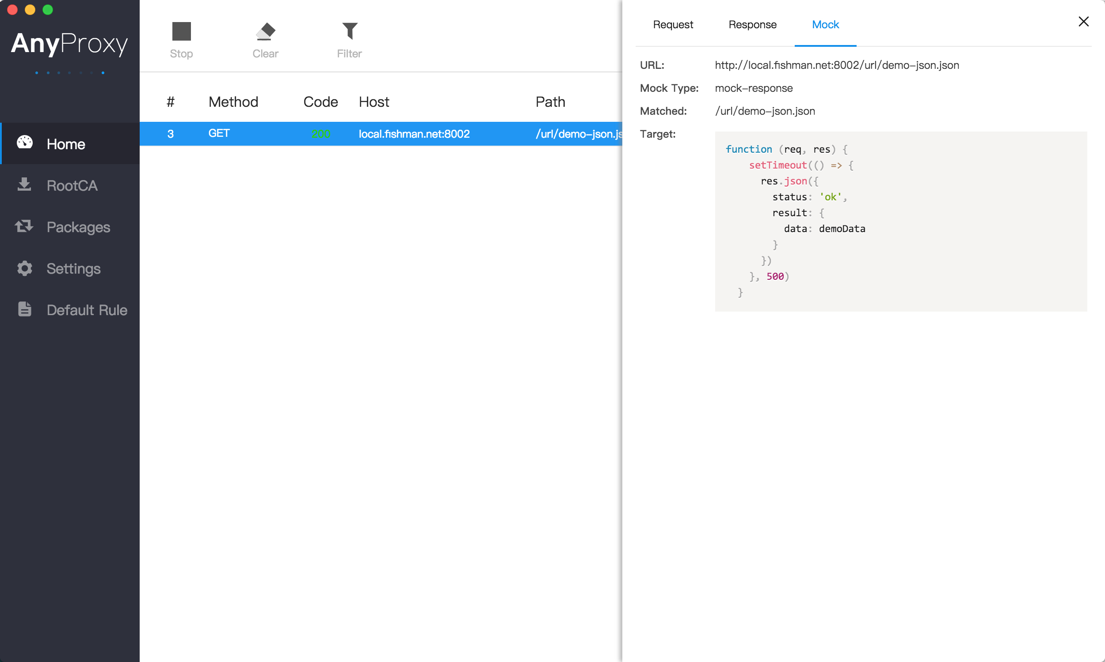
AnyProxy 桌面版

Slide 21
anyroute-server
静态资源服务器
快速创建路由
自定义返回
https://www.npmjs.com/package/anyroute-server

Slide 22
展望

Slide 23
Rule 升级，插件共享

Slide 24
联系我们

Slide 25
谢谢

